Slide 1
Ingeniería de Software I
Calidad

Slide 2
Calidad
Es la palabra de más relevancia en estos tiempos.
Los consumidores esperan productos de calidad para satisfacer sus necesidades, solucionar sus problemas y obtener beneficios.
En la industria del software “calidad” no ha sido el fuerte.

Slide 3

Definición de Calidad
calidad1.
(Del lat. qualĭtas, -ātis, y este calco del gr. ποιότης).
f. Propiedad o conjunto de propiedades inherentes a algo, que permiten juzgar su valor. “Esta tela es de buena calidad”.
f. Buena calidad, superioridad o excelencia. “ La calidad del vino de Jerez ha conquistado los mercados”.
f. Carácter, genio, índole.
f. Condición o requisito que se pone en un contrato.
f. Estado de una persona, naturaleza, edad y demás circunstancias y condiciones que se requieren para un cargo o dignidad.
Se ve una serie de definiciones relacionadas, la mas destacable es la primera donde se habla de “propiedades que pueden ser juzgadas” de ahí se desprende que la calidad es un termino totalmente subjetivo, que va a depender del juicio de la persona que intervenga en la evaluación.

Slide 4

Que es la Calidad ?
A lo largo de la historia se han desarrollado filosofías o culturas de calidad, de las cuales algunas han sobresalido porque han tenido resultados satisfactorios.
A los que realizaron estas filosofías se los ha llamado Maestros o Gurús de la Calidad.

Slide 5
Los mismos surgen después de la Segunda Guerra Mundial, donde pudieron identificarse tres grandes grupos de gurús de calidad:
1. Los americanos, que llevaron sus conocimientos de calidad a los japoneses.
2. Los japoneses, que desarrollaron nuevos conceptos tomando como base los conocimientos de los americanos. Hoy en día, los productos japoneses son símbolo de calidad e innovación.
3. Los nuevos gurús, que siguiendo el éxito industrial japonés, han buscado incrementar la calidad en el Occidente.
Sin embargo la historia de la calidad continua evolucionando, ya en la actualidad existen organismos que se distinguen por asegurar que sus productos y servicios cumplan con lo esperado y buscan la mejora continua como un elemento básico de una organización que se supera.

Slide 6
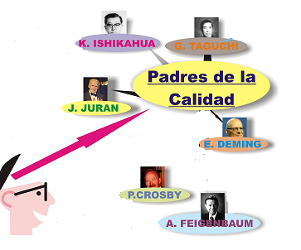
Gurus de la calidad

Slide 7
¿Qué es la Calidad ?
Calidad es un concepto manejado con bastante frecuencia en la actualidad, pero a su vez, su significado es percibido de distintas maneras.
Al hablar de bienes y/o servicios de calidad, la gente se refiere normalmente a bienes de lujo o excelentes con precios elevados.
Su significado sigue siendo ambiguo y muchas veces su uso depende de lo que cada uno entiende por calidad, por lo cual es importante comenzar a unificar su definición.

Slide 8


Reconocimiento del mercado - Autos

Slide 9

Reconocimiento del mercado - software

Slide 10
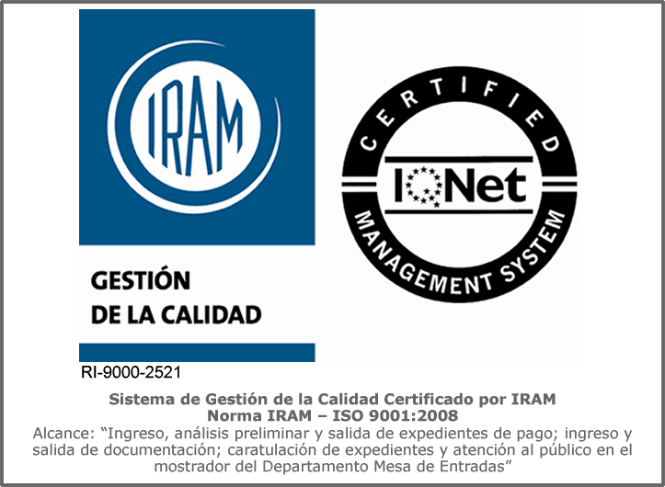
Las principales normas internacionales definen la calidad como :
“El grado en el que un conjunto de características inherentes cumple con los requisitos“ ( ISO 9000)
“Conjunto de propiedades o características de un producto o servicio que le confieren aptitud para satisfacer unas necesidades expresadas o implícitas” (ISO 8402)

Slide 11
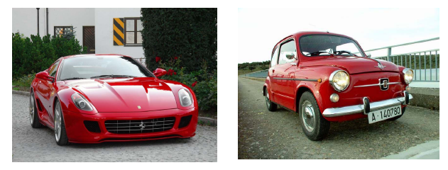
¿Qué tiene más calidad?

Slide 12
Definiciones de Calidad
Capacidad de un producto o servicio para servir satisfactoriamente a los propósitos del usuario mediante su utilización.
Conformidad con los requisitos explícitos e implícitos de un cliente.
Ausencia de defectos e imperfecciones.

Slide 13
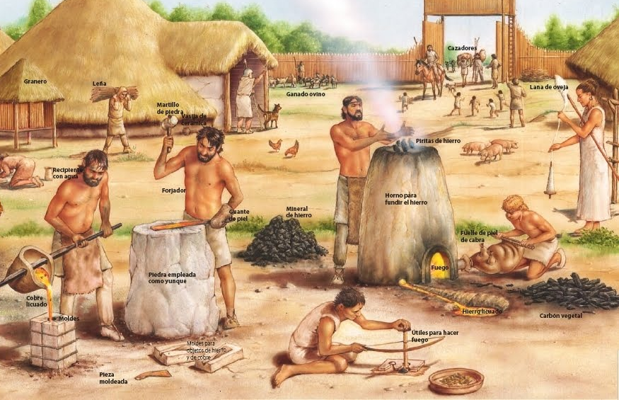
Historia de la Calidad
La preocupación por la calidad es tan antigua como la humanidad.
En el siglo XI a.c. , en China, se fijó un sistema para controlar el desarrollo de productos artesanales con dos deptos., encargados de la calidad de los productos: uno de formular y ejecutar estándares y otro para supervisión.
Ejemplos de calidad y medición se pueden encontrar en otras civilizaciones como Babilonia.

Slide 14
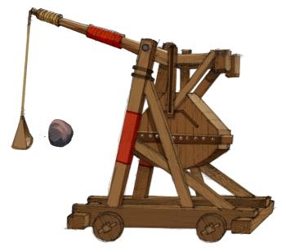
Historia de la Calidad
Durante la Edad Media y el Renacimiento, la creación de pueblos y ciudades incrementó la división del trabajo y el desarrollo de habilidades especializadas. En ese momento, los artesanos eran los que realizaban toda la secuencia de tareas para la creación de un producto y el comprador era el responsable del aseguramiento de la calidad

Slide 15
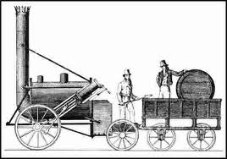
Historia de la Calidad
La revolución industrial abrió camino en la producción, distribución de productos y de servicios.
En unos tiempos de crecimiento era necesario la comprobación de las piezas o servicios, es decir, el control de los procesos, antes y durante la fabricación, y a raíz de esto fueron apareciendo nuevas y varias funciones de Control De Calidad.

Slide 16
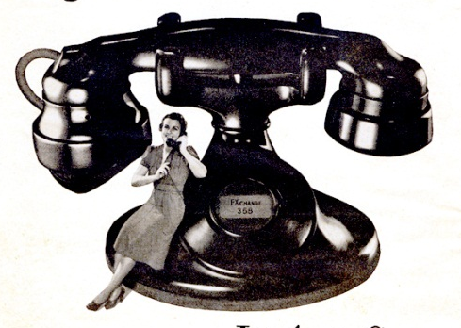
Historia de la Calidad
Se indica que el Control De Calidad tuvo el inicio en 1916, cuando las empresas Western Electric y la Bell Telephone unieron esfuerzos e investigaciones para la fabricación de teléfonos que pudiesen resistir con gran fiabilidad el duro uso del público.
En 1946 se creó la American Society for Quality, una central de divulgación de la información en los temas de control de la Calidad.

Slide 17

Historia de la Calidad
En 1950 con la ayuda de W. Edwards Deming, Japón adoptó una metodología dirigida hacia el usuario, fabricando productos de calidad, es decir, “haciendo bien las cosas a la primera”. Este estilo de metodología se iniciaba en la alta Dirección y luego extendiéndose a todos los niveles de la empresa.➔ Total Quality Management

Slide 18

Historia de la Calidad
Toda la Concientización y el seguimiento de la calidad en el producto y los procesos ha dado lugar a un buen control de calidad, planificación de la inspección, controles estadísticos, análisis de reclamos del mercado, prevención de los defectos y fallos, ingeniería de Calidad, fiabilidad, análisis de costos, cero defectos, control total de la Calidad, seguimiento de las ventas, aseguramiento de la Calidad, auditorias y sistemas de información de la Calidad.

Slide 19

Calidad de los Sistemas de Información
La importancia de los sistemas de información (SI) en la actualidad hace necesario que las empresas de tecnología hagan mucho hincapié en los estándares de calidad.
Stylianou y Kumar plantean que se debe apreciar la calidad desde un todo, donde cada parte que la componen debe tener su análisis de calidad.

Slide 20
Componentes
Visión holística de la calidad
Stylianou y Kumar (2000)
Calidad de la infraestructura
Calidad de la empresa
Calidad de la gestión
Calidad del software
Calidad de SI
Calidad del servicio
Calidad de la información
Calidad de los procesos de negocio soportados por SI
Calidad del datos

Slide 21
Componentes
Calidad de la Infraestructura
incluye, por ejemplo, la calidad de las redes, y sistemas de software.
Calidad de Software
de las aplicaciones de software construidas, o mantenidas, o con el apoyo de IS.
Calidad de Datos
que ingresan en el sistema de información.
Calidad de Información
está relacionada con la calidad de los datos.
Calidad de gestión
incluye el presupuesto, planificación y programación.
Calidad de servicio
incluye los procesos de atención al cliente

Slide 22
Calidad de Software
Definición :
“La concordancia con los requisitos funcionales y de rendimiento explícitamente establecidos, con los estándares de desarrollo explícitamente documentados y con las características implícitas que se espera de todo software desarrollado profesionalmente”
Pressman (2002)

Slide 23
Calidad de Software
La calidad del software se ha mejorado significativamente en estos últimos años, en particular por una mayor conciencia de la importancia de la gestión de la calidad y la adopción de técnicas de gestión de la calidad para desarrollo en la industria del software

Slide 24
Calidad de Software
Se divide en
Calidad del producto obtenido
Calidad del proceso de desarrollo
Son dependientes

Slide 25
Calidad del Producto y Proceso
Producto (Hatton, 1995)
Un producto es de buena calidad si le sirve a quien lo adquiere y si éste lo usa para realizar las tareas para lo que fue concebido.
Aunque el software tiene aspectos intangibles, un producto software es sin embargo un bien en sí mismo e incluye sus documentos asociados.
Proceso
Un proceso malo, mal concebido e implementado generará productos de mala calidad.
Un proceso bueno, bien concebido e implementado generará la mayor cantidad de veces productos de buena calidad.

Slide 26
Calidad del Producto y Proceso
Calidad
del
proceso
(1,n)
N:M
(0,n)
Nombre_i
Nombre_a
AUTOR
Trabaja
INSTITUCION
AUTOR
INSTITUCION
Calidad
del
producto
(0,n)
Identificativo
Escribe
N:M
Nombre_t
(1,n)
1:1
(1,1)
(1,n)
(0,n)
N:M
(1,n)
BD
EJEMPLAR
Tiene
LIBRO
Trata
TEMA
EJEMPLAR
Tiene
LIBRO
Trata
TEMA
(0,n)
(0,n)
Fecha_p
(0,n)
Cod
_libro
(0,n)
Presta
N:M
Edita
Consta
Presta
Edita
1:N
Consta
(0,n)
Fecha_s
(1,1)
N:M
SOCIO
Num
_s
EDITORIAL
SOCIO
EDITORIAL
Nombre_e

Slide 27








Producto Software
Producto Software
Proceso de Desarrollo
Proceso de Desarrollo
Organización
Calidad total – Tqm – ISO/IEC 9001
Seguridad de la información – ISO/IEC 27001

Slide 28
CALIDAD DE PRODUCTO DE SOFTWARE
CALIDAD DE USO – CALIDAD DE DATOS
ISO/IEC 9126 /14598 - ISO/IEC 25000
Calidad de Servicios
ISO/IEC 20000 - ITIL
PMBOOK - SWEBOOK- SIX SIGMA - ISO/IEC 12207 - ISO/IEC 15504 – ISO/IEC 90003 -CMMI – SCAMPI – IDEAL -MPS-BR - MOPROSOFT -COMPETISOFT METRICA V3 - ISO/IEC 29110
Calidad total – Tqm – ISO/IEC 9001
Seguridad de la información – ISO/IEC 27001

Slide 29
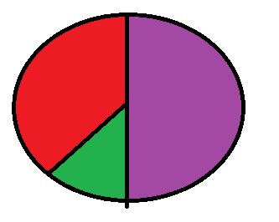
Causas que deterioran la calidad
Standish Group Caos Report- 2014
31% Fueron cancelados.
53% Son cambiados
16% Fueron terminados

Slide 30
Modelos de Calidad
La calidad de un producto de software debe evaluarse usando un modelo de calidad que tiene en cuenta criterios para satisfacer las necesidades de los desarrolladores, mantenedores, adquisidores y usuarios finales.
Los modelos de calidad pueden ser utilizados para construir mejores productos y asegurar su calidad.
Se han desarrollado varios modelos de calidad para diferentes productos y procesos software.

Slide 31
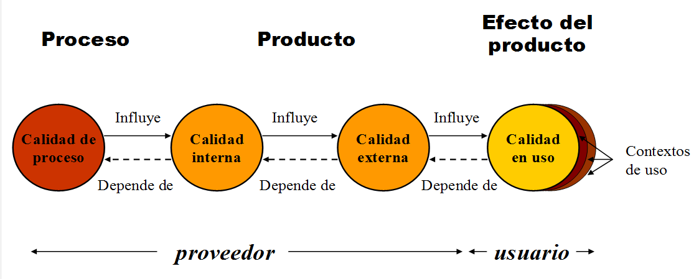
Calidad del Producto
ISO/IEC 9126: Tecnologías de la Información – Calidad de los productos software es un estándar internacional el cual clasifica la calidad del software en un conjunto estructurado de características de la siguiente manera

Slide 32
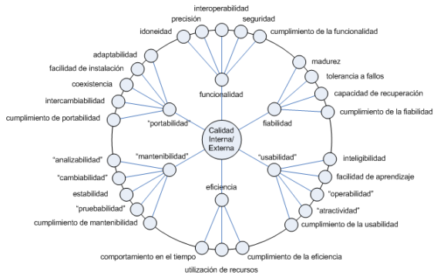
Calidad del Producto

Slide 33
Calidad del Producto
Más recientemente ha aparecido la norma ISO 25000 Software Engineering -- Software product Quality Requirements and Evaluation (SQuaRE)
SQuaRE cubre tres procesos de calidad complementarios: especificación de requisitos, medidas y evaluación.
SQuaRE se creó para satisfacer necesidades que existían con la ISO 9126 y la ISO/IEC 14598, (primera generación de estándares de calidad de un producto de software). Por consiguiente, SQuaRE pertenece a la segunda generación de normas de calidad de un producto software.

Slide 34
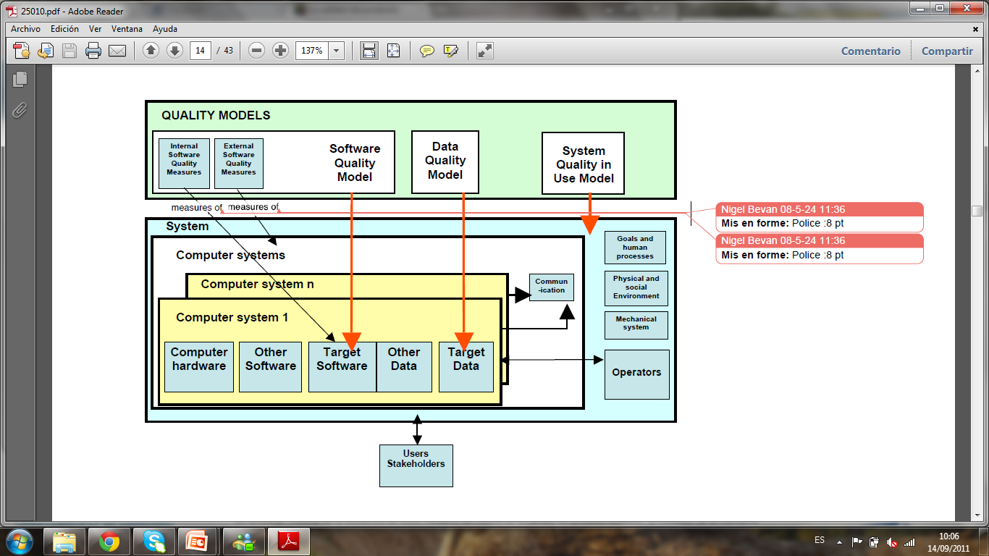
Calidad del Producto (25000)

Slide 35
Calidad de Proceso
Se han desarrollado diferentes Modelos :
CMM (Capability Maturity Model)/ CMMI
Desarrollado por SEI (Software Engineering Institute), organismo creado por el DoD de USA
Fuerte impacto en mejora del proceso
Estipula un camino para la mejora
Establece Áreas Clave que se deben atacar
ISO 12207 – Modelos de Ciclos de Vida del Software
Actividades que debe incluir
ISO 15504 – Modelo de Evaluación
ISO 90003 Guía para la aplicación de la Norma ISO 9001 al Desarrollo, Suministro y Mantenimiento de Software.

Slide 36
Historia CMM - CMMI
1985 SEI empieza a trabajar en un marco de madurez de procesos que permita evaluar a las empresas productoras de software. La investigación evoluciona hacia el
“Modelo de Madurez de las Capacidades (CMM)”.
1991 En agosto SEI publica la versión 1.0 del Modelo de Madurez de las Capacidades para el Software (SW-CMM, Capability Maturity Model for Software).
1993 SEI publica la versión 1.1 de SW-CMM
1997 Publicación de la versión 1.2

Slide 37
CMM - CMMI
En diciembre de 2000, el SEI publicó un nuevo modelo, el CMMI o "Modelo de Capacidad y Madurez - Integración", con el objetivo de realizar algunas mejoras respecto al SW-CMM (e integrarlo con el SE-CMM y el IPD-CMM, que pasaron a ser considerados como “obsoletos”).
Incluye cuatro disciplinas, Software, Ingeniería de sistemas , Desarrollo integrado de procesos y productos y Gestión de proveedores .
A su vez incorpora una nueva representación, "Continua", la que permite evaluar el nivel en cada área independientemente.
El SEI ha desarrollado también un nuevo método de evaluación de las organizaciones según CMMI denominado SCAMPI.

Slide 38
CMM
Posee una sola forma de aplicación (Escalonada) que permite un enfoque dirigido por niveles de madurez que indican cómo se desempeña una organización en base a la madurez en las áreas de proceso.
Presenta 5 (cinco) niveles de madurez.

Slide 39
CMMI
Posee dos vistas que permiten un enfoque diferente según las necesidades de quien vaya a implementarlo.
Escalonado
Centra su foco en la madurez de la organización. Igual que CMM.
Continuo
Enfoca las actividades de mejora y evaluación en la capacidad de los diferentes procesos. Presenta 6 (seis) niveles de capacidad. Los niveles de capacidad indican qué tan bien se desempeña la organización en un área de proceso individual.

Slide 40

CMM – CMMI Escalonado
Mejora continua del proceso
Nivel 5:
Optimizado
Control del proceso
Nivel 4:
Gestionado
Definición del Proceso
Nivel 3:
Definido
Disciplina del Proceso
Nivel 2:
Repetible
Madurez
Nivel 1:
Inicial

Slide 41
Nivel 1 - Inicial
Desempeño basado en la competencia del personal
Frecuentemente la organización vive “apagando incendios”
Aparecen héroes
Dificultad para encarar mejoras a largo plazo
La organización actúa esencialmente por reacción
Entradas
Salidas
Entran los requerimientos y otras entradas y salen los productos

Slide 42
Nivel 2 - Repetible
La organización.
Estableció la gestión de los proyectos de software, y está documentado.
Usa políticas organizacionales.
Repite prácticas exitosas desarrolladas en proyectos previos.
Información (recursos, tiempo, esfuerzo) compartida por medios informales.
Entradas
Reqs.
Diseño
Codif.
Prueba
Salidas
Existen riesgos al presentarse nuevos desafíos.

Slide 43
Nivel 3 - Definido
El proceso para la gestión y las actividades de ingeniería está documentado e integrado en un proceso estándar para la organización.
Todos los proyectos usan una versión documentada y aprobada del proceso estándar de la organización.
La información del proceso se halla estandarizada y es compartida a través de la BDD de procesos de software.
Entradas
Salidas

Slide 44
Nivel 4 - Gestionado
La organización aplica los principios de la gestión estadística de procesos para controlar el proceso del software
La dirección tiene bases objetivas para tomar decisiones
Puede predecir el desempeño en un entorno cuantificado realista
Usa los datos como base para decisiones, objetivos y mejoras
Entradas
Salidas
Productos y Procesos Gestionados cuantitativamente

Slide 45
Nivel 5 - Optimizado
La organización
identifica y elimina causas de desempeño pobre
mejora continua del proceso en base a gestión del cambio del proceso y de la tecnología
Foco en la mejora del proceso y tecnología
Entradas
Salidas
Cambio controlado se institucionaliza

Slide 46
CMMI Representación continua
5: Optimizado
El objetivo principal es la mejora del proceso
4: Administrado Cuantitativamente
El proceso es medido y controlado
3: Definido
El proceso es proactivo
2: Administrado
El proceso es reactivo
1: Ejecutado
El proceso se ejecuta y se producen productos
basados en productos de entrada identificados
0: Incompleto
El proceso no se ejecuta o se hace parcialmente

Slide 47
ISO lnternational Organization for Standardization
La familia ISO 9000 es un conjunto de normas de “gestión de la calidad” aplicables a cualquier tipo de organización (empresa de producción, empresa de servicios, administración pública...) con el objetivo de obtener mejoras en la organización y, eventualmente arribar a una certificación, punto importante a la hora de competir en los mercados globales.

Slide 48
ISO lnternational Organization for Standardization
La familia de normas apareció por primera vez en 1987 teniendo como base una norma estándar británica (BS), y se extendió principalmente a partir de su versión de 1994, estando actualmente en su versión 2008.
Las normas ISO 9000 de 1994 estaban principalmente pensadas para organizaciones que realizaban proceso productivo, y por tanto su implantación en empresas de servicios era muy dura y por eso se sigue en la creencia de que es un sistema bastante burocrático.
Con la ultima revisión se ha conseguido una norma bastante menos burocrática para organizaciones de todo tipo, y además se puede aplicar sin problemas en empresas de servicios e incluso en la Administración Pública.

Slide 49
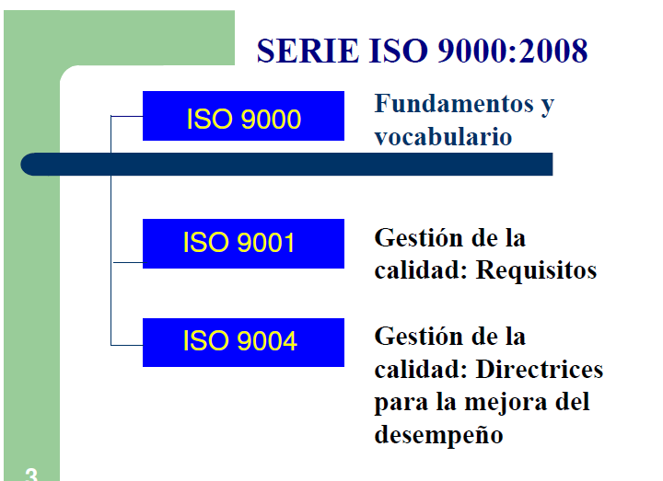
/2015

Slide 50
ISO 90003
Objetivo :
Proveer las especificaciones de cómo aplicar la ISO 9001 al desarrollo de software, implementación y mantenimiento.
Se incluyen temas como
Administración de la Configuración
Planeamiento de Proyectos

Slide 51
ISO 90003
Es requerida por las empresas desarrolladoras de software para:
Poder incursionar en la competencia del mercado europeo
Cubrir expectativas del cliente
Obtener ventajas competitivas
Reducir costos

Slide 52
Otras Normas
Moprosoft ( Norma Mexicana )
MPS ( Norma Brasilera )
Competisoft
Métrica V3
ISO 29110
Y Más…

Slide 53
Referencias
http://www.sei.cmu.edu/cmmi/
http://www.iso.org
http://www.ieee.net

